Slide 1
LEADERSHIP DES ATHLÈTES
MONTRER
LE CHEMIN
Introduction au Leadership des Athlètes
Notes:
Utilice la guía del facilitador para obtener notas sobre qué decir y cuánto tiempo debe tomar cada sección. En general, esta formación debería durar entre 2 y 2.5 horas.
Actualizado Mayo 2021

Slide 2
Résumé du Module
LEADERSHIP DES ATHLÈTES
Dans ce module :
Vous discutirez la mission des Olympiques Spéciaux et ce qui la rend unique
Apprendrez les concepts et principes de base du Leadership des Athlètes
Identifierez les rôles du Leadership des Athlètes qui vous interessent
Rédigerez la déclaration de votre mission personnelle (objectif ou but).
Créerez un plan d´action pour les prochaines étapes vers le Leadership des Athlètes

Slide 3
Introduction
LEADERSHIP DES ATHLÈTES
Veuillez nous dire :
Votre nom
Quelque chose que vous avez appris en faisant partie des Olympiques Spéciaux

Slide 4
LEADERSHIP DES ATHLÈTES
Attentes – Pour les Athlètes
Être respectueux de la personne qui parle
Participer en classe
Poser des questions et demander de l´aide à votre mentor
Minimiser les distractions

Slide 5
LEADERSHIP DES ATHLÈTES
Attentes – Pour les Mentors
Être attentif.
Être prêt à aider les athlètes s´ils le demandent.
Ne parlez pas pour les athlètes; n´apportez votre aide que si l´athlète le demande.
Ne supposez simplement qu´ils ont besoin d´aide.
Soyez énergétique et positif.
Minimisez les distractions.

Slide 6
LEADERSHIP DES ATHLÈTES
Attentes – Pour les Facilitateurs
Soyez prêt à enseigner et essayez de répondre aux besoins de tous les athlètes.
Défiez les participants à apprendre quelque chose de nouveau sur eux-mêmes et sur les autres.
Offrez à chaque athlète la possibilité de réussir et de s'épanouir.
Soutenez et participez à des discussions et des questions qui mènent à l'apprentissage.
Traitez les athlètes et les mentors avec respect et attention.

Slide 7
Introduction
LEADERSHIP DES ATHLÈTES
Rencontrez un athlète leader !
Insérez ici des photos et une description de l'athlète leader
Notes:
OPCIONAL – remover diapositive si no se utiliza

Slide 8
LEADERSHIP DES ATHLÈTES
Leçons du Module
Il y a trois leçons dans ce module :
Résumé des Jeux Olympiques Spéciaux
Principes de Leadership des Athlètes
Votre rôle dans le Leadership des Athlètes

Slide 9
Leçon 1: Résumé des Jeux Olympiques Spéciaux
Dans cette leçon :
Vous examinerez et discuterez la Déclaration de Mission des Olympiques Spéciaux
Vous allez revoir ce qui fait les Jeux Olympiques Spéciaux uniques
Vous apprendrez des informations importantes sur les Olympiques Spéciaux

Slide 10
LEADERSHIP DES ATHLÈTES
Déclaration de Mission des Olympiques Spéciaux
Fournir un entrainement sportif et des compétitions sportives tout au long de l´année dans une vairété de sports de type olympique pour enfants et adultes présentant de déficiences intellectuelles, en leur offrant des occasions continues pour développer leur forme physique, faire preuve de courage, éprouver de la joie et participer au partage de dons, de compétences et de l´amitié avec leurs familles, d´autres athlètes des Olympiques Spéciaux et la communauté.

Slide 11
LEADERSHIP DES ATHLÈTES
Qu´est ce qui rend les Jeux Olympiques Spéciaux uniques ?
Les Olympiques Spéciaux offrent une variété de possibilités sportives pour tous les niveaux de capacités.
Les athlètes sont regroupés en fonction de leurs capacités par un processus appelé division.
Des prix sont remis à tous les participants qui participent.
Les Olympiques Spéciaux ne font pas payer les athlètes (ni leurs familles) pour s´entraîner ou participer.

Slide 12
Données Globales pour 2019
LEADERSHIP DES ATHLÈTES
___ états ou pays ont des programmes d´OS
Plus de ___ millions d´athlètes
Plus de ___ jeunes athlètes
Plus de___ compétitions annuelles
Plus de ___ Athlètes Leaders aves des rôles significatifs
Presque ___ jeunes leaders

Slide 13
Données Globales 2019
LEADERSHIP DES ATHLÈTES
216 États et pays ont des programmes d´Olympiques Spéciaux
Plus 5.7 millions d´athlètes
Plus de 500,000 jeunes athlètes
Plus de 100,000 compétitions par an
Plus de 50,000 athlètes leaders jouant des rôles significatifs.
Presque 100,000 Jeunes Leaders
Notes:
En mayo de 2021, todavía no tenemos los números del censo actualizados para compartir con todos. Actualice estos números una vez que salga la información actualizada.

Slide 14
Faits et Information du Programme
LEADERSHIP D´ATHLÈTES
Plus de (#) Athlètes
(#) Jeunes Athlètes
(#) Compétitions
(#) Athlètes Leaders
(#) Jeunes Leaders
Notes:
Feel free to add your own categories and make this whatever you want it to be.

Slide 15
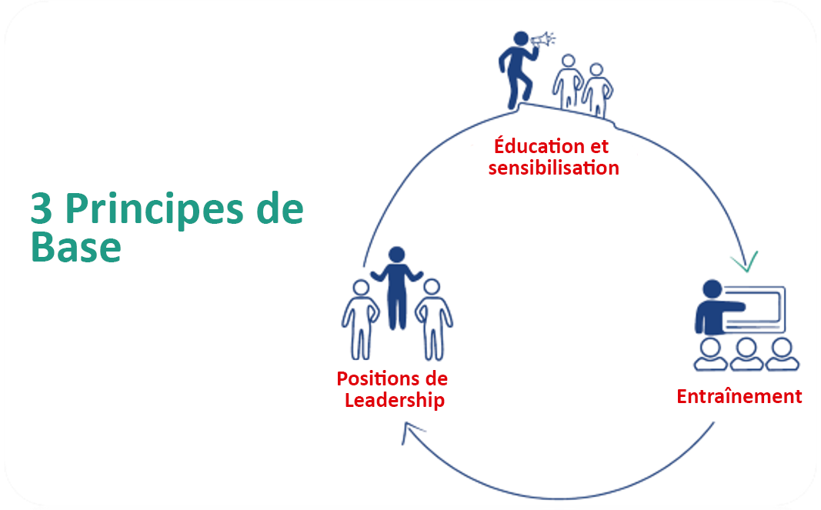
Leçon 2: Definitions de Leadership des Athlètes
Dans cette leçon, vous :
Aprendrez les 3 principes de base du Leadership des Athlètes

Slide 16
LEADERSHIP DES ATHLÈTES
Principes de Base

Slide 17
LEADERSHIP DES ATHLÈTES
Éducation et Sensibilisation : Leadership Unifié Laissez-les diriger
Laiss
Video du Leadership Unifié
Notes:
Video also available on YouTube: https://www.youtube.com/watch?v=nkgZ2lI0aDc

Slide 18
LEADERSHIP DES ATHLÈTES
Principes de Base du Leadership des Athlètes
Formation :
Les athlètes peuvent choisir comment et où être leaders aux Olympiques Spéciaux. Ils ont besoin d´être formés aux connaissances et aux compétences necessaires pour reussir en ce qu´ils choisissent.

Slide 19
Principes de Base du Leadership des Athlètes
LEADERSHIP DES ATHLÈTES

Slide 20
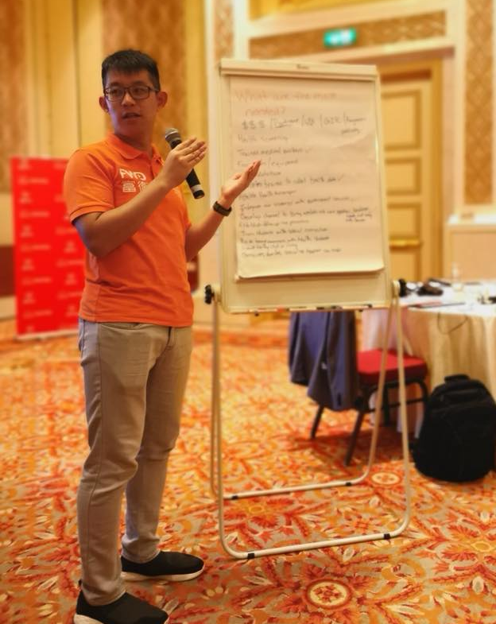
LEADERSHIP DES ATHLÈTES

Slide 21
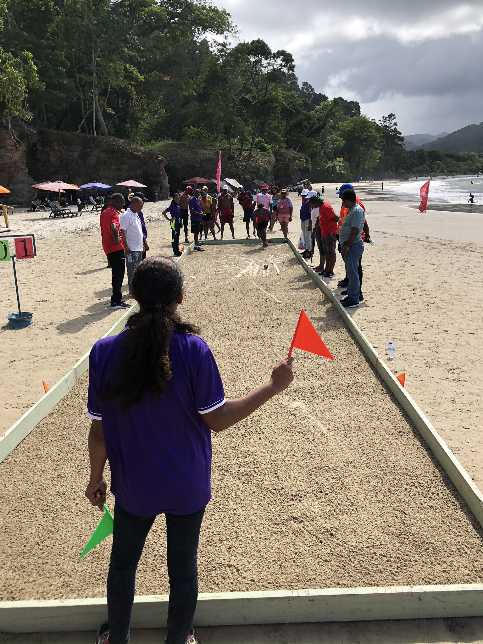
LEADERSHIP DES ATHLÈTES

Slide 22
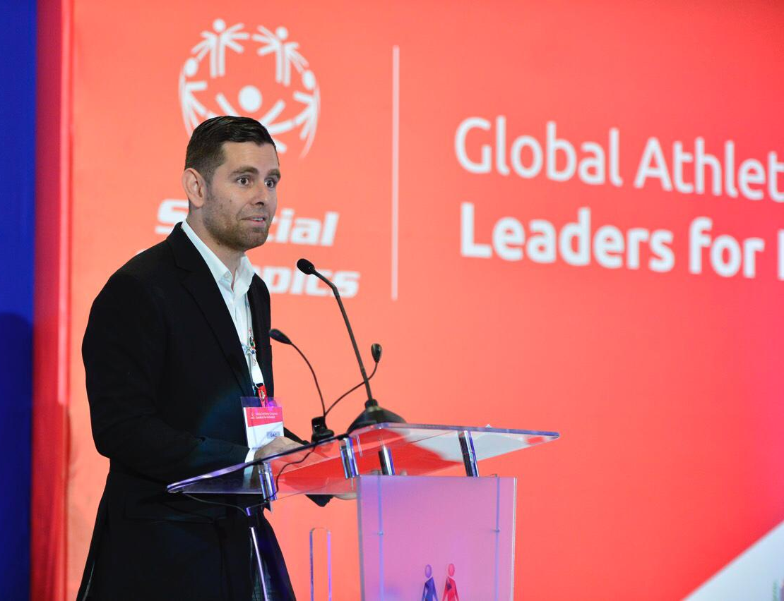
LEADERSHIP DES ATHLÈTES

Slide 23
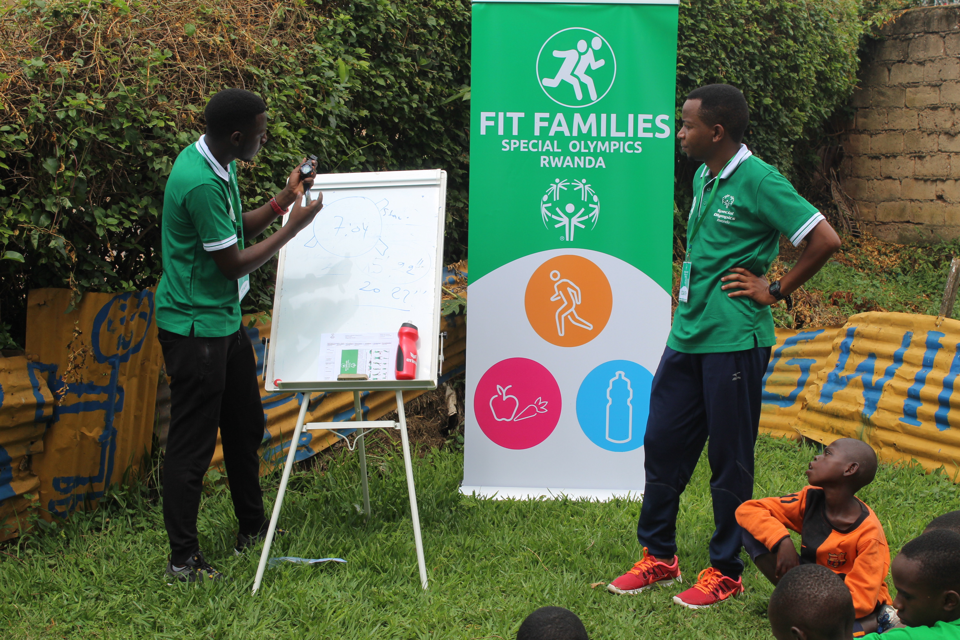
LEADERSHIP DES ATHLÈTES

Slide 24
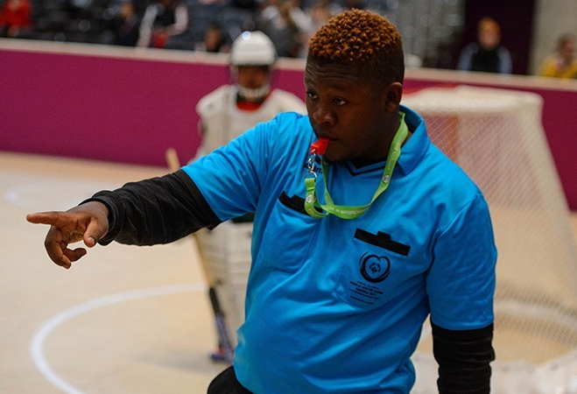
LEADERSHIP DES ATHLÈTES

Slide 25
Principes de Base du Leadership des Athlètes
LEADERSHIP DES ATHLÈTES

Slide 26
LEADERSHIP DES ATHLÈTES
Principes de Base du Leadership des Athlètes
Positions de Leadership :
Créer des positions significatives et de leadership : dans l´organisation et la communauté pour les personnes ayant une déficience intellectuelle. L´organisation será dirigée par les athlètes, qui participeront à l´élaboration des politiques, à la definition des orientations et à la mise en place des programmes.

Slide 27
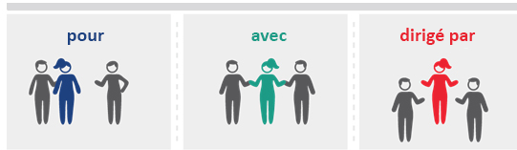
LEADERSHIP DES ATHLÈTES
Le Changement Organisationnel
L´accent n´est plus mis sur l´offre de programmes pour les personnes avec DI mais au respect pour les personnes avec DI, leur experience et leur potentiel pour développer encore plus leurs capacités.
Les leaders du programme doivent écouter les idées des athlètes et les integrer au processus de planification.

Slide 28
LEADERSHIP DES ATHLÈTES
Principes de Base du Leadership des Athlètes
Principes dans la Pratique :
1. Vous seres divisés en trois groupes égaux.
2. Le premier groupe est chargé de “l´Éducation et la Sensibilisation”, le deuxième groupe de la “Formation” et le troisième groupe des “Positions de Leadership”.
3. Votre objectif en tant qu´équipe est de nous montrer à quoi cela ressemblera lorsque ce principe sera appliqué avec succès. Soyez créatifs!
4. Vous avez 10 minutes pour créer un sketch, inventer une danse, créer une chanson, faire un dessin, créer une histoire, composer un poème, ce que vous voulez.

Slide 29
Lecon 3: Athlètes Leaders
Dans cette lecon, vous :
Explorerez les rôles spécifiques disponibles pour les athlètes leaders.
Évaluerez vos points forts et les possibilités de développement du leadership.
Rédigerez la déclaration de votre mission personnelle (objectif ou but)
Initierez un plan de action ou identifierez les prochaines étapes de votre parcours de leadership.

Slide 30
LEADERSHIP DES ATHLÈTES
Rôles du Programme Local
Dressez la liste de rôles que les athlètes leaders peuvent assumer au sein de leur programme

Slide 31
LEADERSHIP DES ATHLÈTES
Réflexion sur les forces et les opportunités
Quelles sont mes plus grandes forces ? En quoi suis-je bon ?
Qu´est-ce qui es le plus important pour moi et pourquoi ?
Comment est-ce que je peux contribuir aux Olympiques Spéciaux ? Pourquoi est-ce important pour moi ?
Qu´est-ce que je veux améliorer en moi et comment puis-je le faire ?

Slide 32
LEADERSHIP DES ATHLÈTES
Déclaration de Mission Personnelle
Schéma d´une Déclaration de Mission :
Quel genre de leader est-ce que je veux être ?
Comment vais-je m´y prendre ?
Pourquoi est-ce que je veux le faire ?
Je veux _____. Je peux accomplir cela par le biais de ______. Mon objectif
(être) (comment)
est _________.
(par)

Slide 33
LEADERSHIP DES ATHLÈTES
Plan d´Action
Déclaration de Mission Personnelle :
Qui sont les personnes qui peuvent m´aider ? | De quel genre de formation ai-je besoin ? | Quel sont les défis que je pourrais rencontrer ? | Quelles sont les solutions à ces défis ?

Slide 34
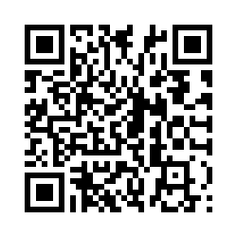
MERCI
Veuillez remplir l´évaluation: https://specialolympics.qualtrics.com /jfe/form/SV_5cZHOzU0qemAkDP
Notes:
Please make sure all athlete leaders take the evaluation.

